Slide 1
Riešenie problémov pri vzniku PU Hotel Kaskády 2014

Slide 2
Nahlásenie poistnej udalosti
Upomienky 15. deň a 30. deň po PDU
HPU do 30 dní
PU do 60 dní
Karenčná doba - 1mesiac (platobná neschopnosť)
4 mesiace (platobná nevôla)

Slide 3
Premlčacia doba - OZ
§ 101 - Pokiaľ nie je v ďalších ustanoveniach uvedené inak, premlčacia doba je trojročná a plynie odo dňa, keď sa právo mohlo vykonať po prvý raz.
§ 104 - Pri právach na plnenie z poistenia začína plynúť premlčacia doba za rok po poistnej udalosti.

Slide 4
Preddavok na poistné plnenie
§ 797 - Plnenie je splatné do pätnástich dní, len čo poistiteľ skončil vyšetrenie potrebné na zistenie rozsahu povinnosti poistiteľa plniť. Vyšetrenie sa musí vykonať bez zbytočného odkladu; ak sa nemôže skončiť do jedného mesiaca po tom, keď sa poistiteľ o poistnej udalosti dozvedel, je poistiteľ povinný poskytnúť poistenému na požiadanie primeraný preddavok.
10%, 30% ? alebo 50%?
Čo je primeraný predavok?

Slide 5
Praktické príklady – krajiny s PU
ROK 2013 ROK 2014
SR SR
CZ CZ
Litva Ukrajina
Rusko
Nemecko - reštrukturalizácie
Chorvátsko
Taliansko
Švajčiarsko

Slide 6
Praktické skúsenosti - Chorvátsko
Chorvátsko
Poistený prihlásil pohľadávku v predkonkurznom konaní, ktoré bolo potvrdené „Settlement Council“.
Návrh na predkonkurzné konanie je zverejnené na stránke FINA (Financijska agencija, Zagreb)
po uplynutí čakacej doby 1 mesiaca odo dňa, kedy bolo poisťovateľovi doručené oznámenie poistnej udalosti a celá predpísaná dokumentácia, ktorá potvrdzuje platobnú neschopnosť,
Takáto forma prihlásenia pohľadávok v zahraničí bola netradičná, museli sme počkať na vyjadrenie partnerskej miestnej agentúry

Slide 7
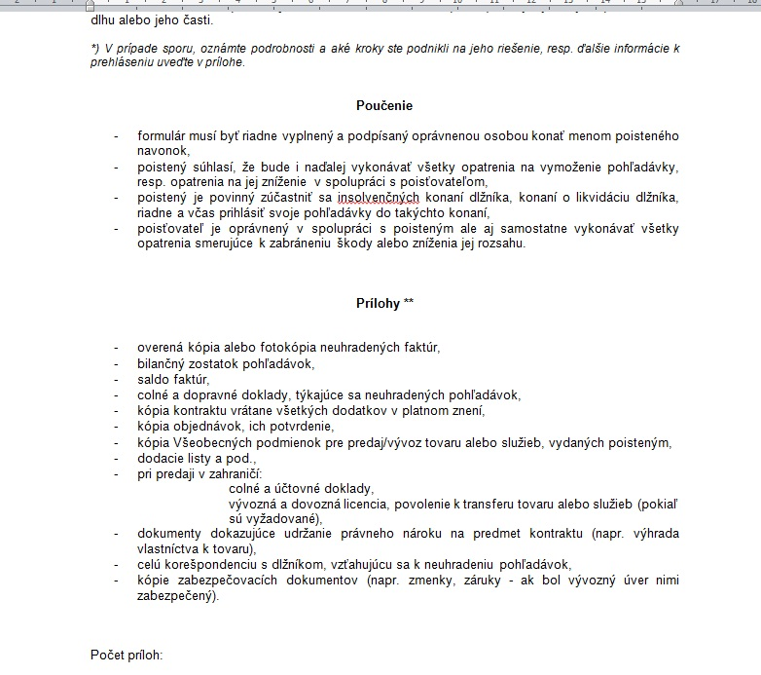
Čítate podrobne aj všetky prílohy PZ?

Slide 8
Praktické skúsenosti - Rusko
Ruská federácia
Poistený dodal tovar ruskému odberateľovi EXW a vystavil faktúru
Dodávka tovaru bola ukradnutá, momentálne slúži ako dôkazový materiál v šetrení orgánov činných v trestnom konaní v Ruskej federácii
Ruský odberateľ odmieta zaplatiť faktúru, tovar mu nebol dodaný
Klient po podrobnom preštudovaní – podmienky kontraktu neporušil, poistné plnenie bolo vyplatené

Slide 9
Praktické skúsenosti - Litva
Litva
Poistený dodal tovar na základe objednávky bez uzatvorenia kontraktu či vyšpecifikovania si obchodných podmienok
Nastal spor medzi SVK exportérom a litovským odberateľom, šetrenie PU prerušené až do vyriešenia sporu
Odberateľ tovar predal ďalej a jeho odberateľ mu odmietol zaplatiť z dôvodu chybného a nefunkčného tovaru preto podal žalobu na súd.
V zmysle obchodných podmienok litovského odberateľa je SVK exportér zodpovedný za akékoľvek chybné dodanie tovaru, ktoré iba odberateľ preniesol logicky na výrobcu
Podcenenie kontraktov a podmienok kontraktu

Slide 10
Poistenie pohľadávok = viac ako iba prenesenie rizika
Výber odberateľov
Poistné krytie
Manažment pohľadávok – risk management
Úhrada poistných udalostí
Expertná podpora
Redukovanie nákladov – zabezpečenie pre banky
Kreditné informácie

Slide 11
Sme tu pre Vás!
Kontakt: Ing. Dušan Pukač, poverený riadením odboru poistenia obchodovateľného rizika
Telefón: 02 / 59 398 321
E-mail: pukac@eximbanka.sk
Ďakujem za pozornosť a prajem príjemný večer!

